Slide 1
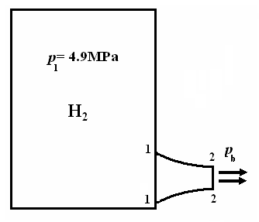
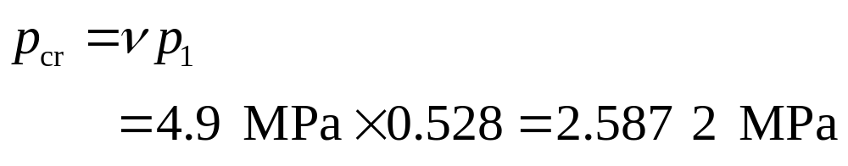
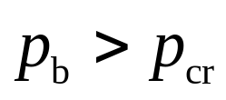
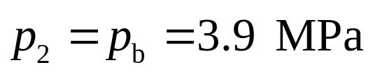
A4511661
有一储气柜内有初温t₁=100℃，压力为p₁= 4.90 MPa的氢气。氢气经渐缩喷管流入背压p_{b}=3.9MPa的外界，设喷管的出口截面积A₂= 20 mm²，试求：
1）氢气外射的速度及流量；
2）若初始条件不变，喷管不变，氢外射入大气，求外射时的流速及流量。
已知氢气R_{g}=4.12 kJ/(kg·K)，c_{p}=14.32 kJ/(kg·K）
解
1）首先确定p₂

Slide 2
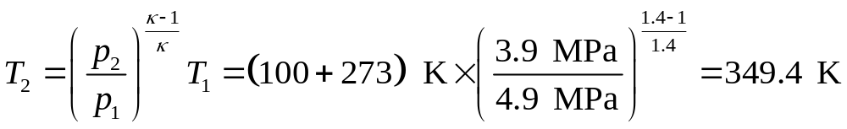
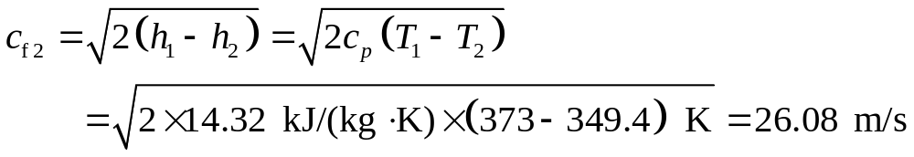

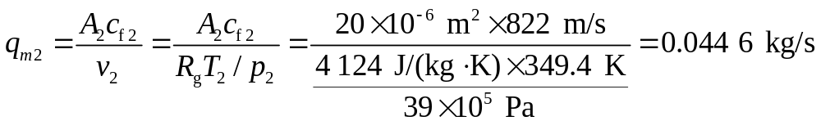
？
= 822 m/s

Slide 3
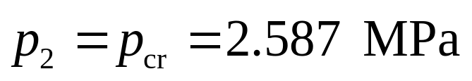
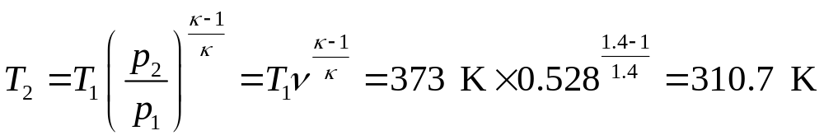
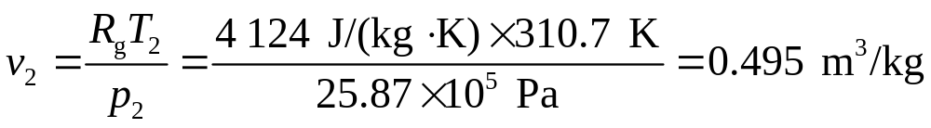
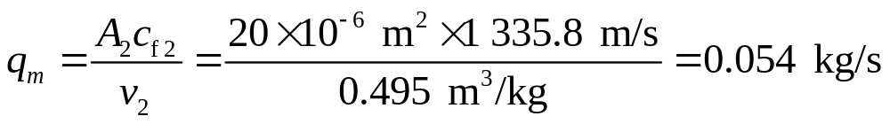
2）
确定p₂，由于p_{b}= 0.1 MPa < p_{cr}
返回

